Slide 1
SÉANCE C4 · MODULE 5
Poser ses questions avant de sortir
Un rendez-vous se termine quand vous avez fini, pas quand le médecin a fini. La moitié de ce qu'on vient chercher s'obtient dans les deux dernières minutes.
75 minutes · Prendre rendez-vous chez le médecin
Notes:
Dernière séance du défi 2. Demander au groupe : à votre dernier rendez-vous, avez-vous posé une question ? Le silence qui suit est le meilleur départ possible.

Slide 2
OBJECTIFS DE LA SÉANCE
À la fin, je serai capable de…
1
poser les quatre questions qui valent pour tout problème ;
2
faire redire autrement un mot qu'on n'a pas compris ;
3
reformuler une consigne pour la faire vérifier ;
4
reconnaître huit mots courants d'un bureau de médecin.
C4 · Prendre rendez-vous chez le médecin
2
Notes:
Lire les objectifs à voix haute. Y revenir au billet de sortie.

Slide 3

OBSERVATION
Vous sortez du bureau. Quand aurez-vous vos résultats, et comment ?
Est-ce qu'on vous appellera ?
Faut-il reprendre un rendez-vous ?
Qui doit le fixer, vous ou la clinique ?
Qu'est-ce que vous faites si ça empire d'ici là ?
C4 · Prendre rendez-vous chez le médecin
3
Notes:
Ces quatre questions restent sans réponse dans une consultation sur deux — non parce que le médecin refuse, mais parce que personne ne les pose.

Slide 4
UN RENDEZ-VOUS FINIT QUAND VOUS AVEZ FINI
« J'ai deux questions avant de partir. »
Annoncées d'avance, les questions trouvent leur place : le médecin garde le temps qu'il faut. Gardées pour la fin, elles arrivent quand il est déjà debout et qu'il n'y a plus de place pour elles.
C4 · Prendre rendez-vous chez le médecin
4
Notes:
Diapositive à photographier. Faire répéter la phrase à voix haute, toute la classe : c'est une phrase qu'on n'ose pas dire, et la répéter en groupe la désamorce.

Slide 5
LES QUATRE QUESTIONS À POSER TOUJOURS
Quel que soit le problème
1 · Qu'est-ce que j'ai, en mots simples ?
2 · Qu'est-ce que je peux continuer de faire ?
« Est-ce que vous pouvez m'expliquer ce que ça veut dire ? »
« Est-ce que je dois arrêter de travailler ? Et le sport ? »
3 · Quand et comment j'aurai les résultats ?
4 · Qu'est-ce que je fais si ça empire ?
« On m'appelle ? Il faut reprendre un rendez-vous ? »
« D'ici là, à partir de quoi je dois m'inquiéter ? »
C4 · Prendre rendez-vous chez le médecin
5
Notes:
Les faire écrire sur la même feuille que la fiche de rendez-vous de B4. Une seule feuille, deux listes, un seul geste.

Slide 6
FAIRE REDIRE, ET VÉRIFIER
Trois phrases qui n'offensent personne
CE QU'ON VEUT
CE QU'ON DIT
Un autre mot
« Vous pouvez me le redire autrement ? »
Une explication
« Qu'est-ce que ça veut dire pour moi ? »
Vérifier ce qu'on a compris
« Donc, si je comprends bien… »
Du temps
« Un instant, je le note. »
« Redire autrement » vaut mieux que « répéter » : répéter donne les mêmes mots.
C4 · Prendre rendez-vous chez le médecin
6
Notes:
Cette nuance surprend toujours et sert toute la vie. Y insister.

Slide 7
VOCABULAIRE
Huit mots du bureau
un symptôme
Ce que le corps montre quand quelque chose ne va pas.
un étourdissement
La tête qui tourne, sans tomber ni perdre connaissance.
la tension artérielle
La force du sang : deux nombres, le grand puis le petit.
une ordonnance
Le papier signé qui autorise un examen ou un médicament.
une prise de sang
Le prélèvement qu'on fait au bras, souvent tôt le matin.
à jeun
Rien à manger depuis plusieurs heures ; de l'eau seulement.
un bilan sanguin
L'ensemble des analyses demandées d'un coup.
un rendez-vous de suivi
Le rendez-vous d'après, pour regarder les résultats.
C4 · Prendre rendez-vous chez le médecin
7
Notes:
Ne pas exiger la production : il suffit de les reconnaître. Le dire aux élèves, ça enlève une inquiétude inutile.

Slide 8
DIRE OUI SANS AVOIR COMPRIS
Le piège le plus fréquent
ON ENTEND SOUVENT
IL FAUT DIRE PLUTÔT
« Oui, oui, d'accord. »
« Je m'excuse, je n'ai pas compris ce mot-là. »
Personne ne s'en aperçoit dans le bureau — le prix se paie ensuite, quand une consigne est appliquée de travers pendant des semaines. Un « à jeun » mal compris fait refaire un prélèvement un autre matin.
C4 · Prendre rendez-vous chez le médecin
8
Notes:
Nommer la gêne : on dit oui pour ne pas déranger. Dire clairement qu'aucun professionnel ne s'en offusque.

Slide 9
COMPRÉHENSION
Que rapporte cette question ?
Associez chaque question à ce qu'elle vous apprend.
1
« Vous pouvez m'expliquer ce que ça veut dire ? »
2
« Est-ce que je dois arrêter de travailler ? »
3
« Quand est-ce que j'aurai les résultats ? »
4
« Qu'est-ce que je fais si ça empire ? »
5
« Est-ce qu'il faut que je sois à jeun ? »
6
« Est-ce que je dois reprendre un rendez-vous ? »
C4 · Prendre rendez-vous chez le médecin
9
Notes:
Faire dire chaque question à voix haute avant de donner la réponse. L'intonation compte autant que les mots.

Slide 10
CORRECTION
Que rapporte cette question ?
Correction — on lit la réponse, on ne commente pas l'erreur.
1
« Vous pouvez m'expliquer ce que ça veut dire ? » » un mot ou un résultat, autrement
2
« Est-ce que je dois arrêter de travailler ? » » ce qu'on peut continuer de faire
3
« Quand est-ce que j'aurai les résultats ? » » le délai et le moyen
4
« Qu'est-ce que je fais si ça empire ? » » une consigne pour le pire cas
5
« Est-ce qu'il faut que je sois à jeun ? » » comment se préparer
6
« Est-ce que je dois reprendre un rendez-vous ? » » si un suivi est prévu, et qui le fixe
C4 · Prendre rendez-vous chez le médecin
10
Notes:
Corriger en groupe. Donner la bonne réponse, sans revenir sur qui s'est trompé.

Slide 11
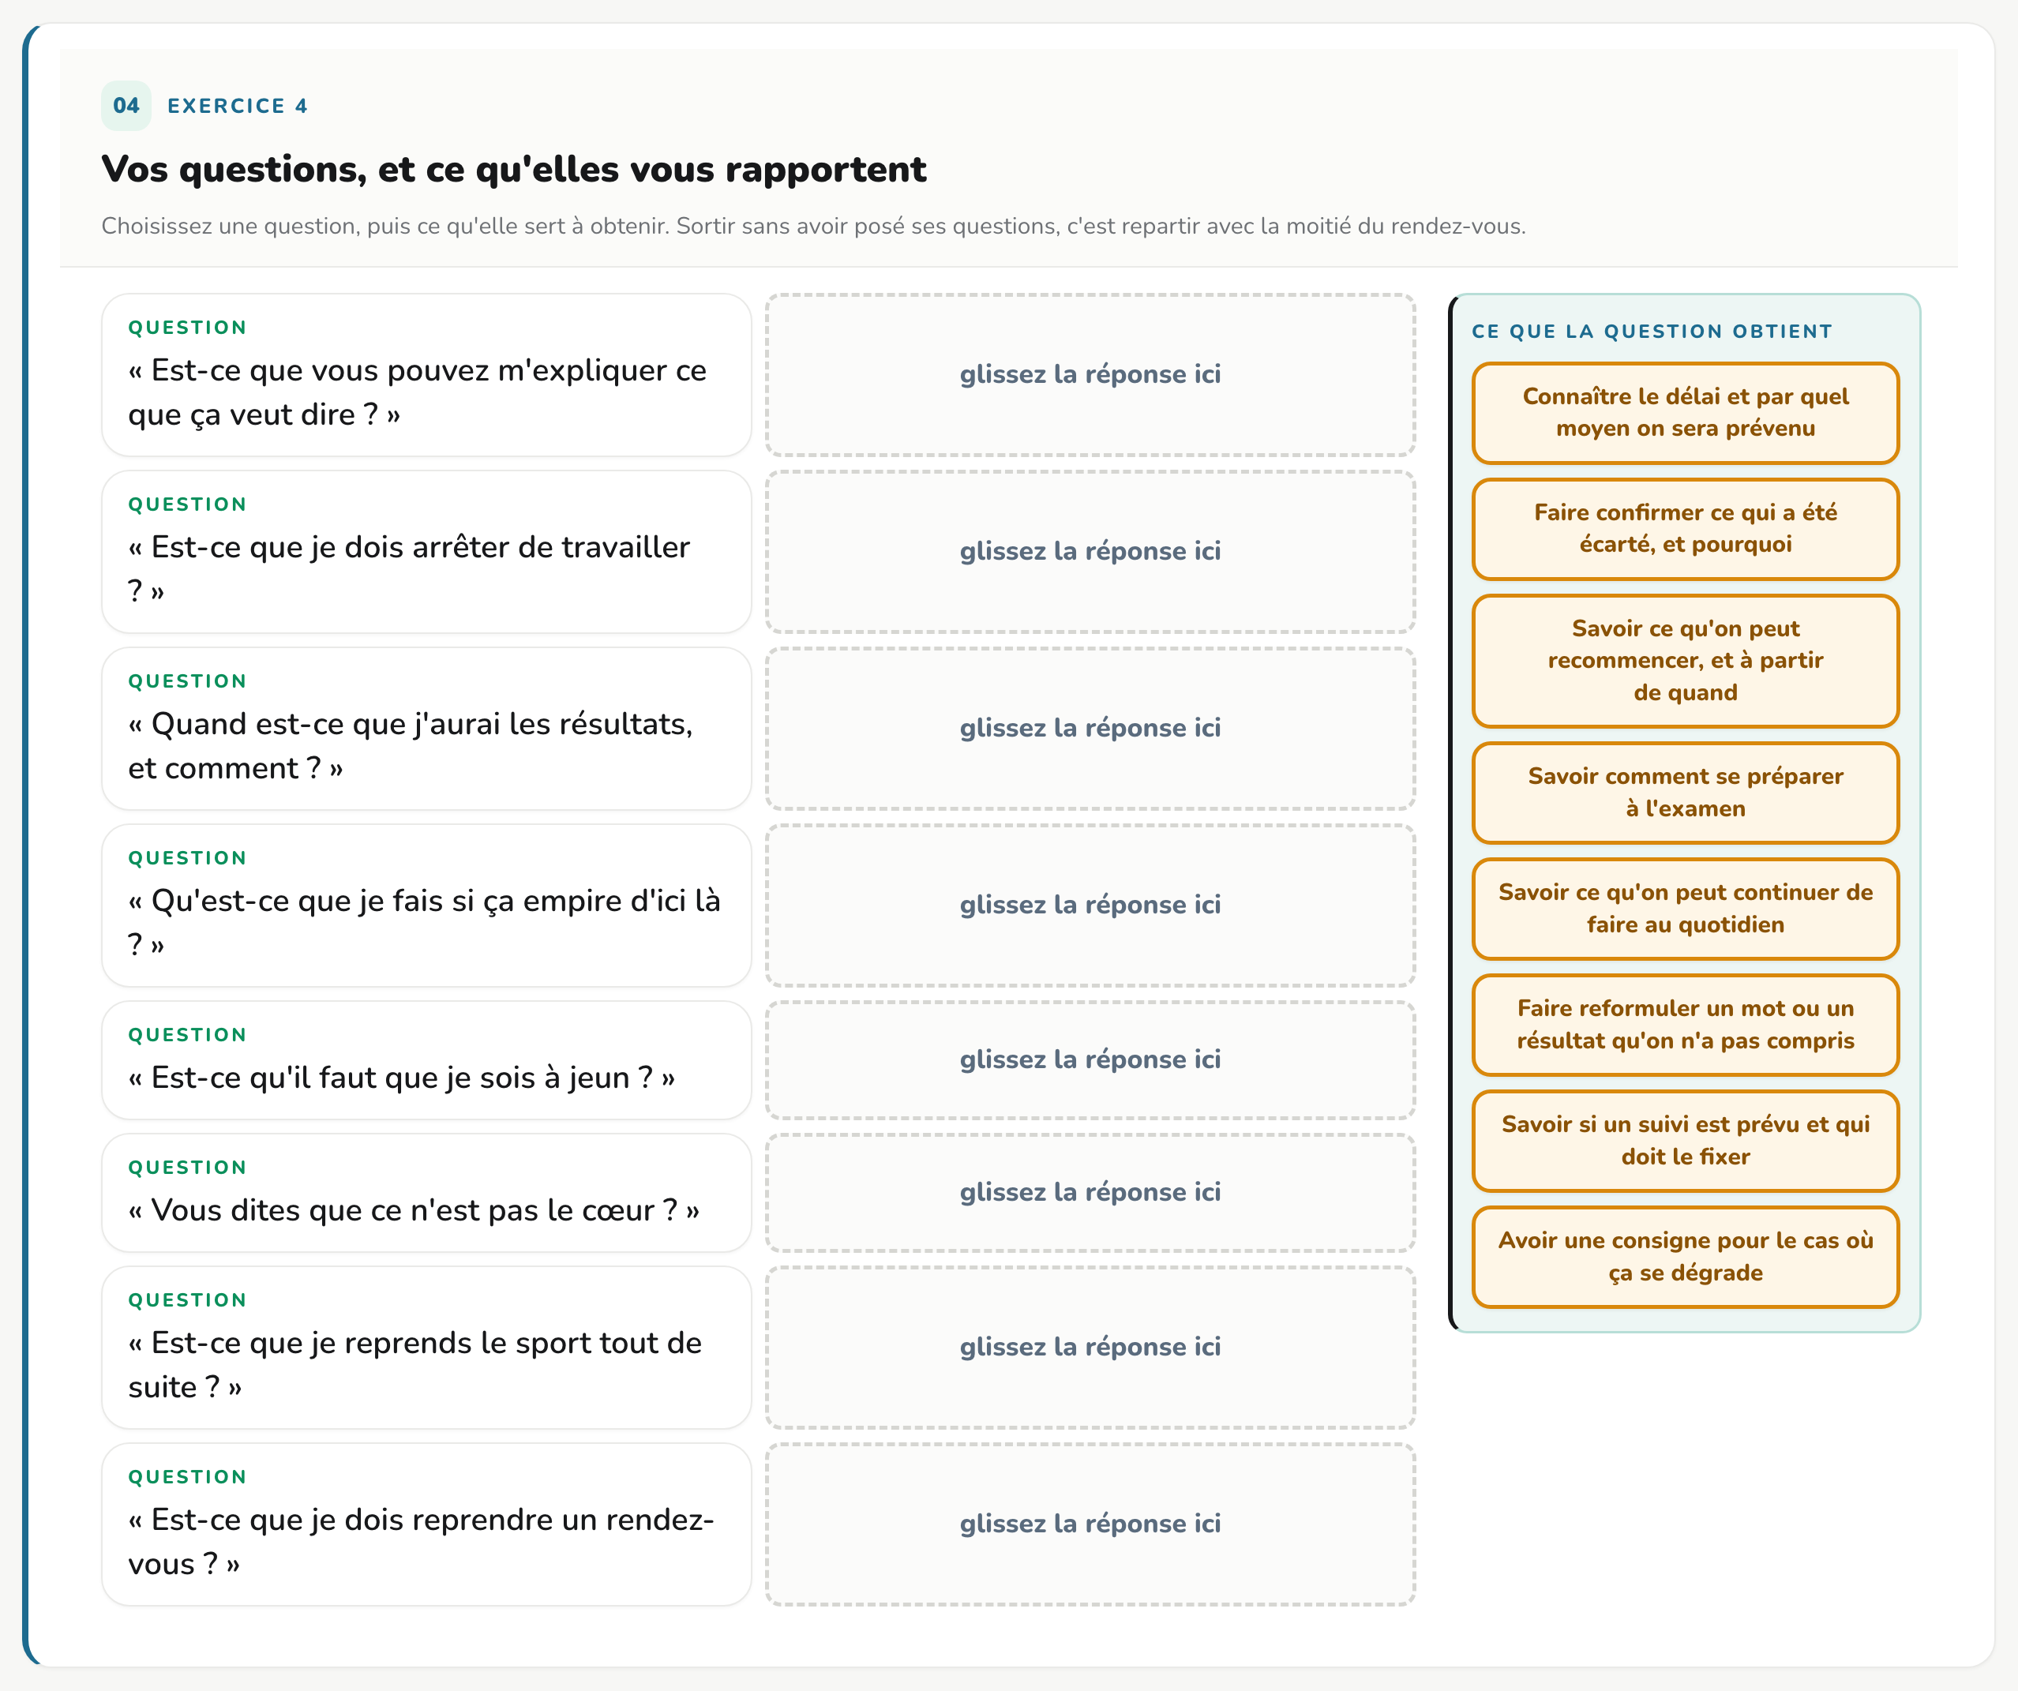
DANS L'ACTIVITÉ INTERACTIVE
Vos questions, et ce qu'elles vous rapportent
Choisissez une question, puis ce qu'elle sert à obtenir.
C4 · Prendre rendez-vous chez le médecin
11
Notes:
Projeter après l'exercice à l'oral : le groupe voit alors ce qu'il vient de faire, et chacun continue à l'écran.

Slide 12
BILLET DE SORTIE
Écrivez les deux questions que vous poserez à votre prochain rendez-vous.
Des questions à vous, pas celles du dialogue.
Commencez par : « J'ai deux questions avant de partir. »
C4 · Prendre rendez-vous chez le médecin
C4 · Prendre rendez-vous chez le médecin
12
Notes:
Ramasser et relire : les questions écrites par les élèves sont souvent meilleures que celles du module, et valent d'être lues au groupe en E1.

